Slide 1
Блокчейн технологиясы

Slide 2
Блокчейн технологиясы
«Блокчейн» (тура баламасы — «блоктардың тізбегі») —бұл технология «биткойн» электрондық валюта мен транзакция жасау үшін 2008 жылы белгісіз ғалым Сатоши Накамотомен ұсынылған. Ол алғаш рет 2009 жылы цифрлық валютаның компоненті ретінде жасаған. Blockchain барлық операциялар бойынша негізгі жалпы реестр рөлін атқарады. Blockchain технологиясының арқасында, Bitcoin ешқандай билік немесе орталық серверді пайдаланбай қосарланған шығындардың мәселесін шешетін алғашқы сандық валюта болды.

Slide 3
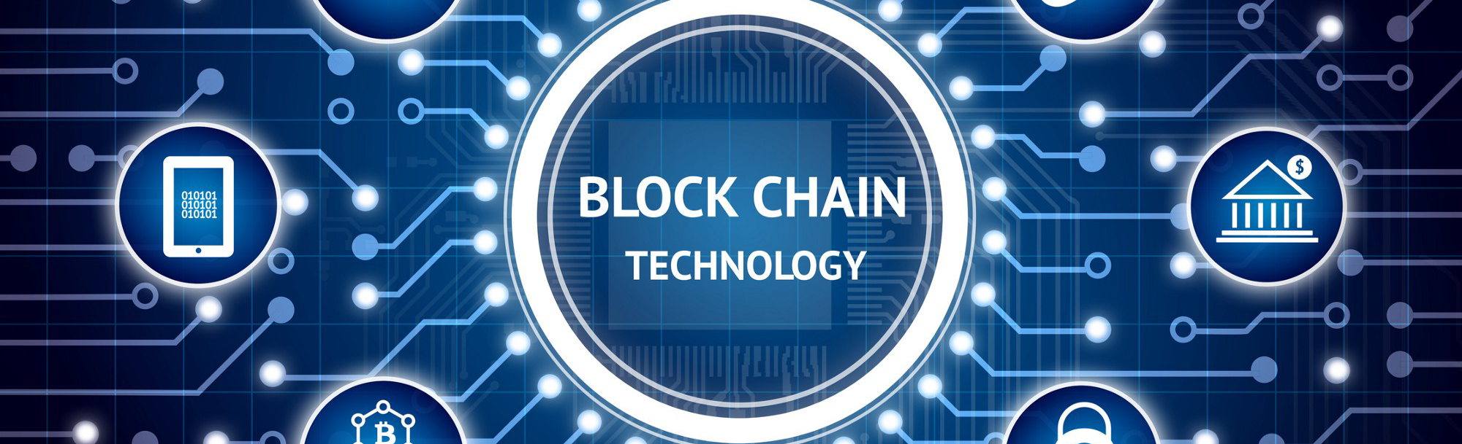
Блокчейн дегеніміз не ?
Блокчейн (блок-тізбегі) — сақтау құрылғылары жалпы серверге қосылмаған дерекқор. Бұл дерекқор блоктар деп аталатын реттелген жазбалардың үнемі өсіп келе жатқан тізімін сақтайды. Әр блоктағы уақыт белгісі алдыңғы блокпен байланысты жұмыс істейді

Slide 4
Блокчейн қалай жұмыс істейді?
Әрбір адам интернетке өз ақпараттын орналастыра алады. Содан кейін әлемнің кез-келген жерінен басқа адам оған қол жеткізе алады. Блоктар тізбегі кез келген мәндерді жібере алады. Тек blockchain файл арқылы екінші адам ақпаратты ала алады. Сонымен қатар қабылдаушы адамда белгілі «криптографиялық кілт» болуы керек. Сол кілт арқылы белгілі блокты пайдалануға рұқсат алады.

Slide 5
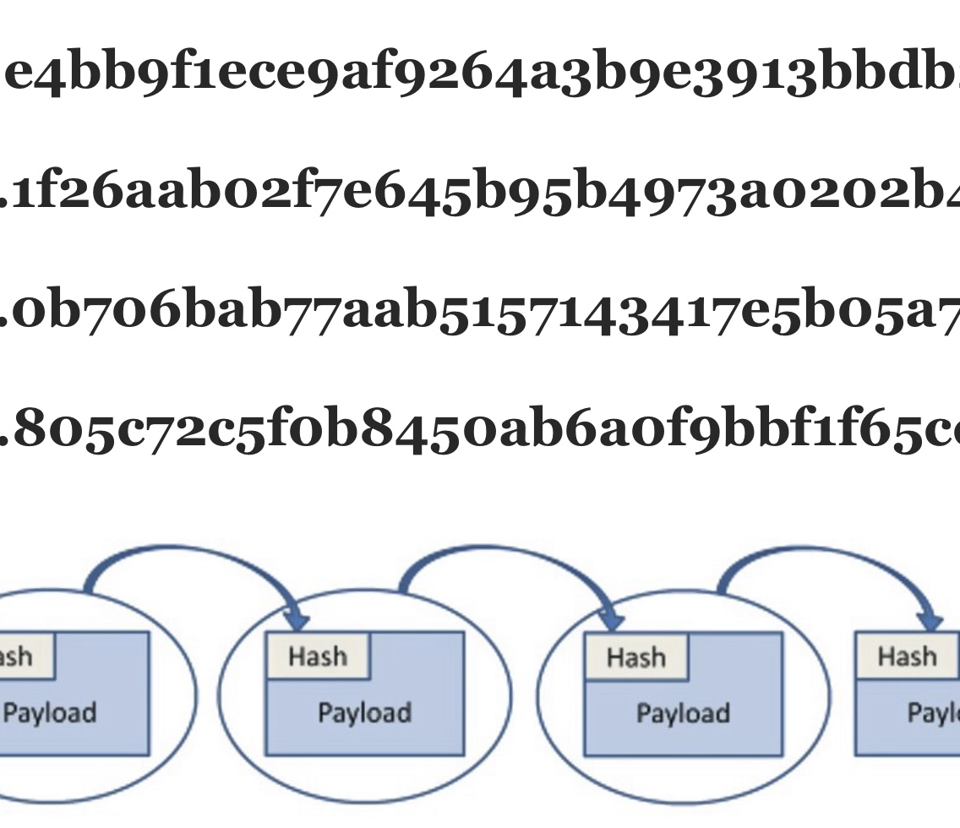
Сол «криптографиялық кілттер» хэш-код немесе хэш ақпарат арқылы жұмыс істейді. Хэш-код адамның қол саусағының таңбасы сияқты ешқашан қайталанбайды. Транзакциялардың тұтастығын (өзгермелілігін) бақылау үшін блоктарда қолданылады. Мысалға төрт хэш-код операциясын көрейік.

Slide 6
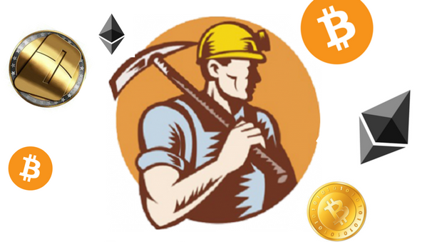
Майнинг қалай жұмыс істейді және оның түрлері
Майнинг деп Bitcoin немесе басқа криптовалюталарды өндіру немесе іздеп табу болып табылады. Майнинг негізі ағылшын тілінен аударғанда Mine — өндіру деген мағынаны білдіреді. Биткоин немесе басқа криптовалютаны табу үшін майнингті қолданамыз.

Slide 7
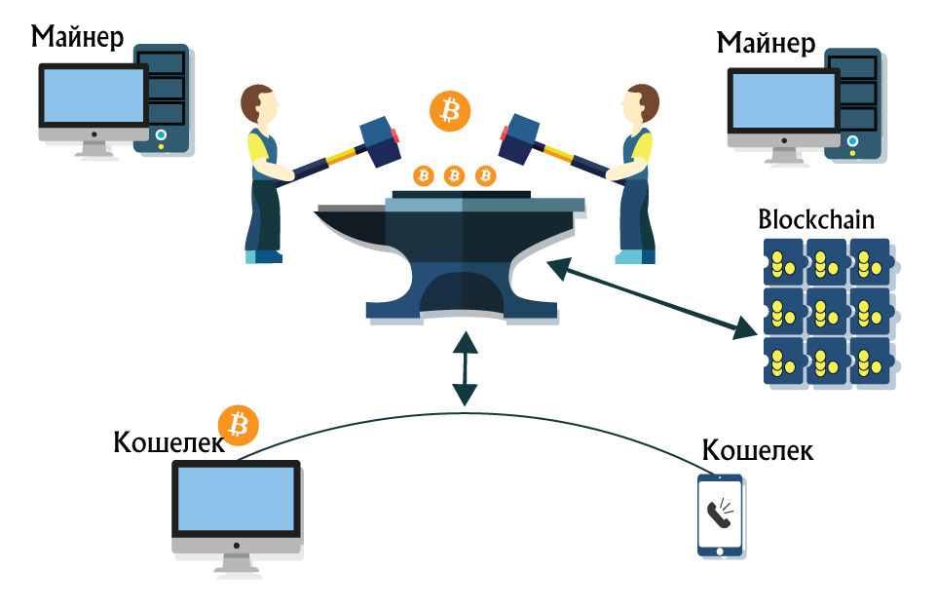
Майнинг негізі Блокчейн технологиясы арқылы жұмыс істейді. Блокчейн дегеніміз кез келген операцияларды белгілі блоктарға бөліп жұмыс істеуі. Ал майнингтін өзі кез келген компьютер арқылы жасауға болады. Майнер(криптовалюта табушы адам) биткоин немесе криптовалютаны табу өте мықты компьютер немесе процессор керек. Себебі барлық блокчейн операциясы процессор арқылы өтеді. Блокчейн технологиясы әлемдегі кез келген процессор арқылы жүреді. Майнер электронды цифрлық қолтаңбаны (хэш) табу үшін арнайы есептеулерді орындау үшін процессор қуатын пайдаланады. Сол Цифрлық қолтаңбаны «тапқан» үшін майнерге криптовалюта сыйақы түрінде беріледі. Майнинг арқылы қауіпсіз транзакция жүргізе алуға мүмкін болады.

Slide 8
Майнинг түрлері
Майнинг жұмыстарын қолданылатын құралы байланысты ажыратуға болады. Негізгі түрлері:
Компьютерлік процессорлардағы өндіру (CPU). Криптовалютаны өндірудегі тиімсіз тәсілі болып табылады. Monero сияқты криптовалюталарды ғана өндіруге болады. Бірақ тіпті қуатты компьютерлер де нақты табыс әкелмейді.
Видеокарта арқылы өндіру (GPU). Көптеген криптовалюталарды осы арқылы өндіруге болады. Соның ішінде эфир,dash-ты өндіруге болады. Radeon немесе GeForce видеокарталарын қолданған тиімді. Тұрақты режим арқылы криптовалюталарды өндіруге мүмкіндік бар.
ASIC арқылы. Криптовалютаны шығарудың тиімді тәсілі болып табылады. ASIC — арнайы архитектурамен жасалған процессорлар.Майнингке арналған болып табылады. Мұндай құрылғыларда өтемақы жоғары деңгейі бар және оларды сақтау оңай. Бірақ бір жаманы тез арада істен шығып қалады.

Slide 9
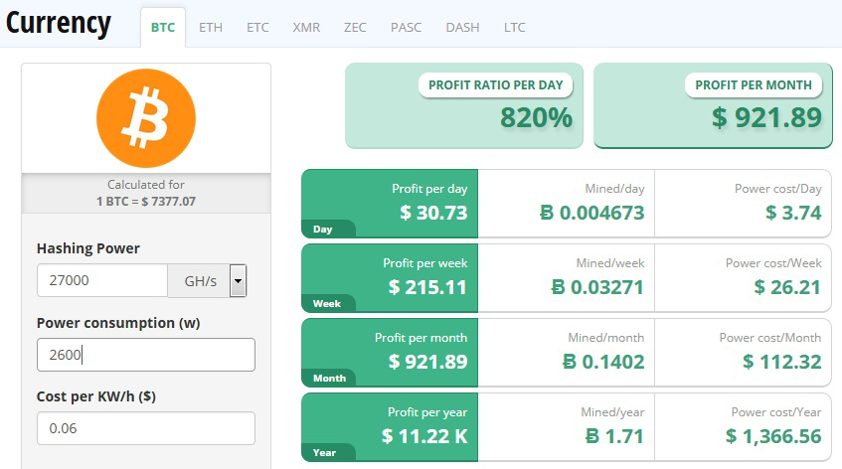
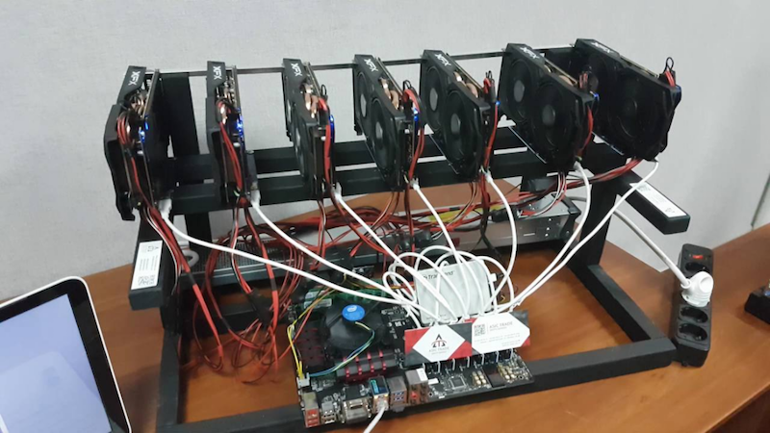
4.Ферма. Ферма ол қуатты графикалық видеокарталарды (GPU) біріктіру арқылы жұмыс істейді. Бір немесе бірнеше компьютерге қосылу арқылы. Бұл жоғары тиімділікті көрсетеді. Ал жабдықтар шынымен қайталама нарықта сатылады. Майнерлер санының артуы видеокартаға деген сұраныстың артуына әкелді.
5.Бұлтты(Облачный) Майнинг.Бұл дегеніміз кез келген фермадағы процессорды жалға алу арқылы жүзеге асады. Мысалы айы белгілі бір процессорге ақша төлеп отырсам болғаны.Ал қалған процессордың тапқан пайдасы тікелей өзіне түседі. Бұл әдіс тиімділігі бұлтты майнинг жұмыстарының тарифтеріне, ағымдағы тарифке және желі күрделілігіне байланысты.

Slide 10
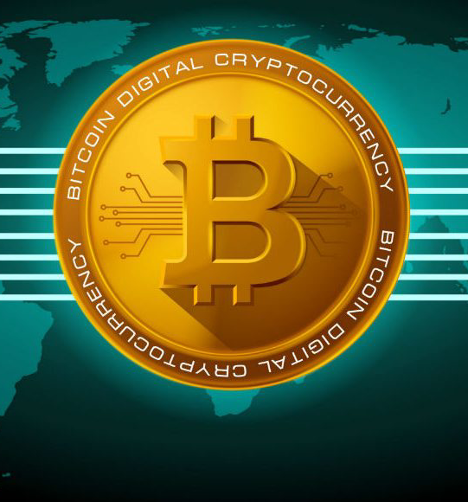
Биткоин танымал криптовалюта түрі
Bitcoin (BTC қысқартылған) — виртуалды «ақша» (bitcoins) айналымға түсетін электрондық төлем жүйесі. Visa және Mastercard сияқты электрондық төлем жүйесі. Бірақ Visa мен MasterCard-та әйгілі валюта — доллар, еуро, гривня, рубльді қолданады. Және онда барлық операциялар банкті өңдеу арқылы өтеді. Мұндай валюталар «фиатты» деп аталады. Биткоин криптовалютасы — кез-келген әлемдік банкке немесе кез келген елдің экономикасына байланысы жоқ таза цифрлық валютаны қолданады. Сұраныс аясында қалыптасатын өз құндылығы (ставкасы) бар.

Slide 11
Биткоин артықшылықтары:
Бүкіл жүйе орталықсыздандырылған. Бұл дегеніміз, Bitcoin банк, агенттік немесе мемлекеттік органмен реттелмейді. Мысалы, Visa және Mastercard-та Gold, Platinum, Vip карталары бар. Webmoney немесе QIWI сияқты жүйелерде пайдаланушы деңгейлері бар. Транзакция көлеміне шектеулер бар. Ал биткоинда ешқандай карталар немесе шектеулер жоқ.
Псевдо-анонимдік. Биткоинге жіберілген кезде қолданушылар өздерінің жеке басын көрсетпейді. Транзакциялар үшін алушы және жіберушінің басқа деректерін ашпай цифрлық адрестер(27-34 таңбадан тұратын хэш) пайдаланылады.
Қайтымсыздық. Bitcoin-дағы барлық операциялар қайтарылмайды. Оларды болдырмауға, тоқтатуға немесе бұғаттауға болмайды. Теориялық тұрғыдан алғанда, операцияны қайтарып алуға болады. Бірақ оны іске асыру өте қиын.

Slide 12
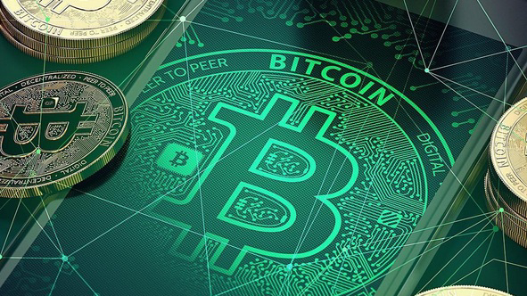
Қауіпсіздік. Биткоин әмиянын(кошелек) бұзу мүмкін емес. Барлық деректер тек қана арнайы файлда сақталады. Және оған тек қолданушы ғана кіре алады. Банк жүйесіндегідей, транзакция деректерін орындау кезінде хакерлер ақшаны «ұстап алу» мүмкін емес. Bitcoin криптографиялық жазбаларды пайдаланады. Ол дегеніміз құпиялылық пен қауіпсіздікті қамтамасыз ететін шифрланған деректер.
Операциялардың тікелей сипаты. Аударымдар тікелей P2P (peer to peer) екі адам арқылы арасында жасалады. Транзакция үшінші тараптың қатысуынсыз өтеді. Сондықтан, Bitcoin операциясын оның пайдаланушылардан басқа ешкім қадағалай алмайды.

Slide 13
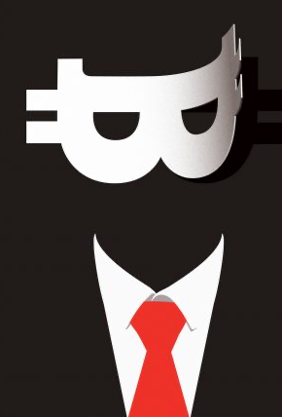
Биткоин тарихы
Криптовалюттарды жасау тарихы айқын хронологияға ие емес. Онжылдықтар бойы криптография саласындағы математиктер жаңа жүйені құруға тырысты. 2008 жылы Сатоши Накамото мен Хэл Финни әлемдегі алғашқы криптовалюта — Биткоинды құрды. Сатоши Накамото басты атаққа ие болды. Ол Bitcoin хаттамасымен (протокол) файлды жариялады.Сонымен қоса жаңа төлем жүйесінің ерекшеліктерін қысқаша сипаттады. Сатоши Накамото құрметіне әлемдегі ең аз монета бөлшегі берілді. (0, 000 000 01BTC). Ең қызығы Сатоши Накамото туралы ешқандай ақпарат жоқ. Оның кім екендігін әлі ешкім білмейді. Бар ақпарат ол адам Биткоин құратын кезде Жапония елінде тұрған және 37 жаста болған.

Slide 14
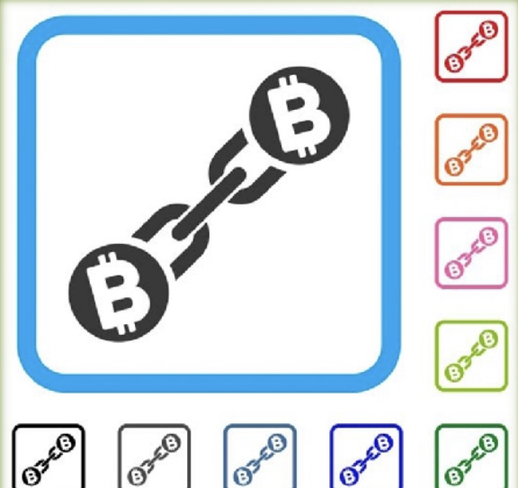
Блокчейн түрлері:
Жалпы - басқа пайдаланушыларға қол жетімді блокчейн. Мұндай тізбек Bitcoin-де қолданылады.
Сервистік- бұғаттау тізбегі барлық пайдаланушыларға қол жетімді, бірақ олардың саны шектеулі.
Жеке - оқуға және жазуға қол жетімділік шектелген тізбек. Басымдық(приоритетных) түйіндерді орнатуға болады. Мұндай блокчейнге транзакцияларды өңдейтін шектеулі адамдар тобы қатысады.

Slide 15
Блокчейннің + жағы
Орталықсыздандыру. Желіге қатысушылар тең құқықтарға ие және делдалдардың қатысуынсыз бір-бірімен тікелей ақпарат алмасуға қабілетті.
Сенімділік. Шектелген кілттердің қолданылуына байланысты бұзушылардың хакерлік шабуыл немесе ақпаратты блоктарға ауыстыру ықтималдығы алынып тасталады.
Мөлдірлік. Блокчейннің блоктары пайдаланушылар үшін ашық және операцияларды тексеру оңай.
Жан-жақтылық. Блокчейн - бұл қаржы секторында ғана емес, басқа салаларда да қолдануға болатын ерекше технология.
Жоғары жылдамдық. Блокчейн технологиясының мүмкіндіктері транзакция уақытын бір минутқа дейін қысқартуы мүмкін.
Төмен төлемдер. Комиссиялық төлемдердің болмауына байланысты транзакция үшін төлемдер минималды.

Slide 16
Блокчейннің – жағы:
Қайтымсыздық. Егер қате жасалған болса, сіз операциядан бас тарта алмайсыз.
Шабуыл жасау қаупі. Егер Bitcoin тізбегінің 51 пайызы бір пайдаланушыға тиесілі болса, желінің тұтастығына нұқсан келуі мүмкін.
Масштабтылық. Ағымдағы блок өлшемінде жүйе 1 секунд ішінде жеті операцияны өңдейді. Пайдаланушылар саны өскен сайын бұл көрсеткіш аз болады.

Slide 17
Қай кезде қолданылады
Блокчейн технологиясын қаржы әлемінде ғана емес, сонымен қатар өмірдің басқа да бірқатар салаларында қолдануға болады:
Авторлық пен жеке басын қорғау.
Дауыс беру кезінде.
Құқықтану және менеджмент саласында.
Жылжымайтын мүлік саласында.
Қор биржасында және қызмет көрсету саласында және т.б.

